Slide 1
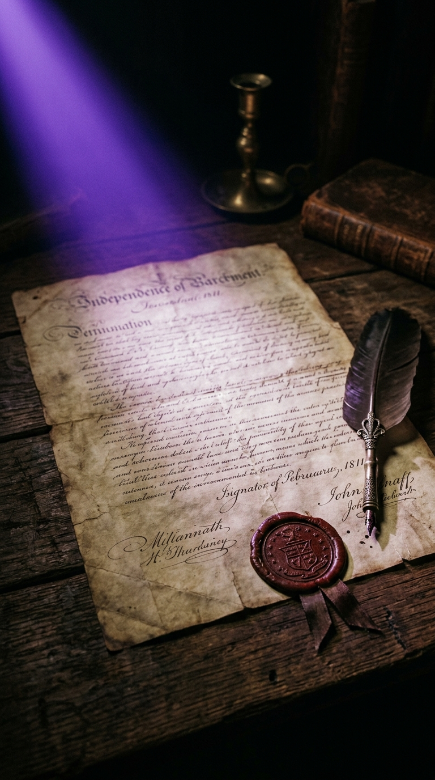
INDEPENDENCIA DE VENEZUELA
Feliz 5 de julio.
Honramos la firma que nos hizo libres.
● Notaly @notaly.ve

